Slide 1



Povjerenstvo za prevenciju nasilja i očuvanje obitelji
Distrikt 126 Hrvatska
Izvješće o djelovanju 1.7.25. – 7.3.26.
Branka Polić

Slide 2
Moto: „Kistom, perom, glazbom, sportom i kulturom protiv nasilja“
Multidisciplinarno
Cilj: podizanje svijesti o nasilju i prevenciji nasilja
Program - edukativna predavanja, sportske i kulturne aktivnosti humanitarnog karaktera
Donacije sportašima s invaliditetom, slijepim i slabovidnim osobama, djeci s malignim bolestima, djeci i mladima s teškoćama u razvoju, djeci bez roditeljske skrbi i drugim potrebitima

Slide 3
Članovi
Regija sjever:
LC Kontesa Nera
Rozina –Marija Milčić
LC Popovača
Radmila Pavličić
LC Zrinjevac
Ilijana Palčec
LC Frankopan
Maja Salopek
Regija zapad
LC Pula
Vesna Plavšić
LC Novigrad
Željko Gucunski
Regija istok
LC Mursa
Vesnica Mlinarević (+)
Regija jug
LC Marjan
Selma Kuvačić
Tamara Matić
Sanja Bratić
Vesna Marković
Gordana Naletilić
LC Salona Solin
Radojka Boban Trebotić
Virni Vujanić
LC Zadar
Davorka Mezić
Predsjednica
Branka Polić

Slide 4
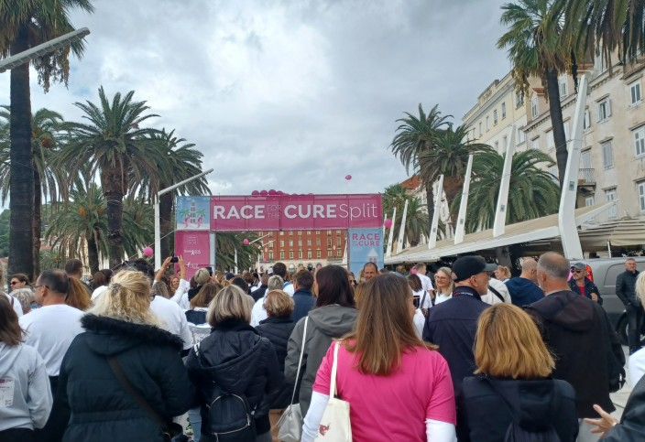
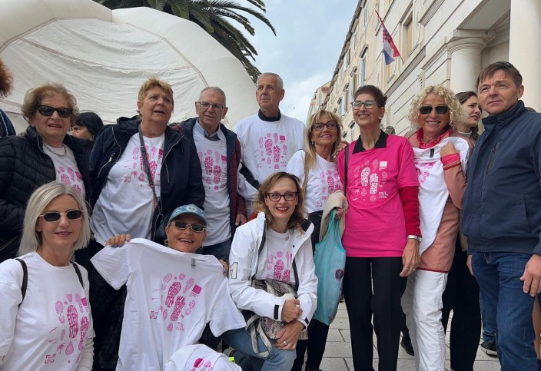
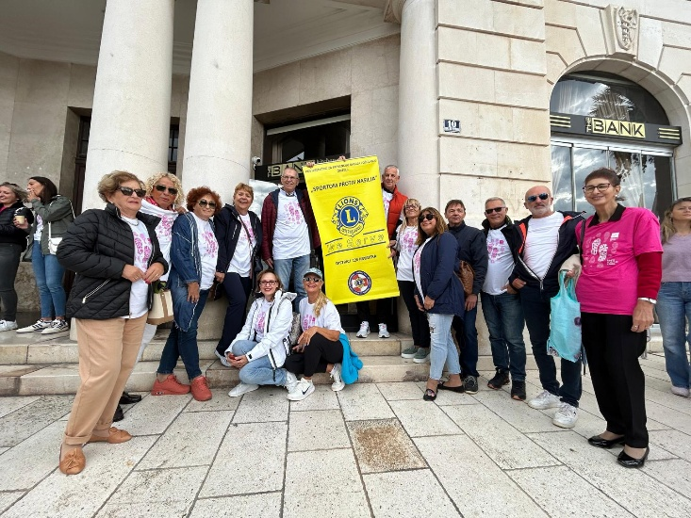
5.10.2025. „Rice for the cure“
Klubovi Regije jug i Povjerenstvo - najveća humanitarn utrka na svijetu
Na splitskoj Rivi 5300 sudionika
Podrška ženama oboljelim od raka dojke
Prikupljena sredstva za kupnju MR aparata KBC-u Split

Slide 5
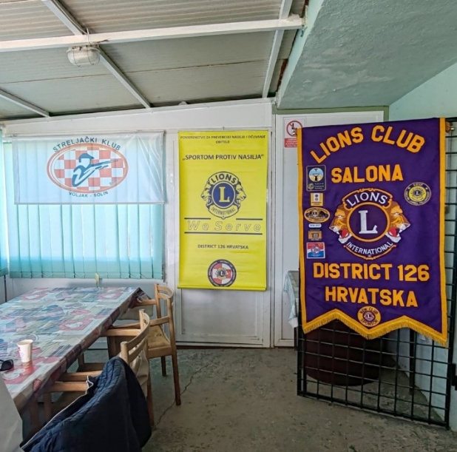
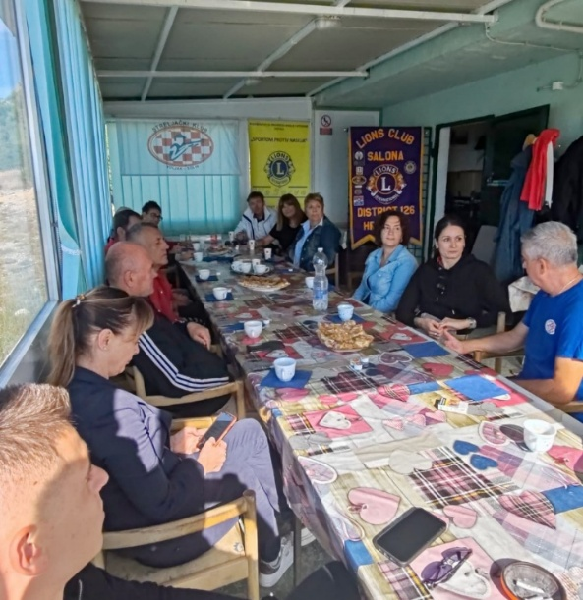
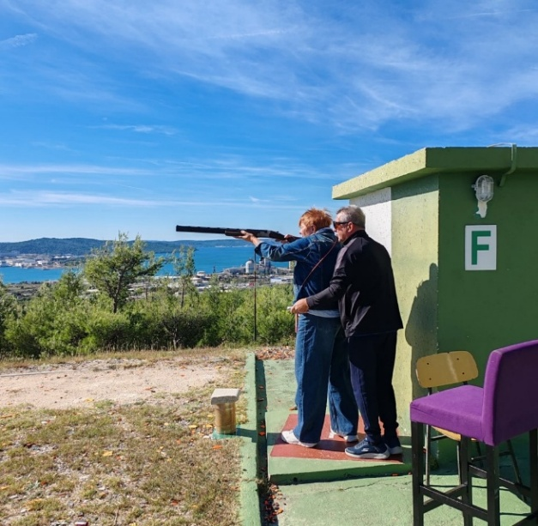
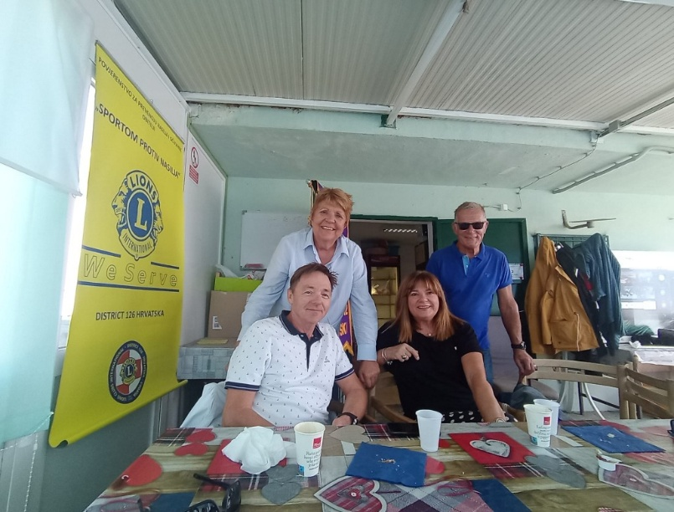
11.10. 2025. „Gađanje glinenih golubova“
LC Salona i Povjerenstvo na streljani sv. Kajo u Solinu, u prostorijama Streljačkog kluba “Voljak”
Donacijska sredstva dodijeljena sportašima s invaliditetom – prvacima Hrvatske u visećim kuglanama

Slide 6
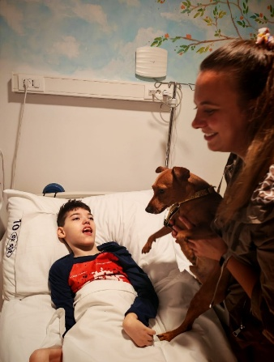
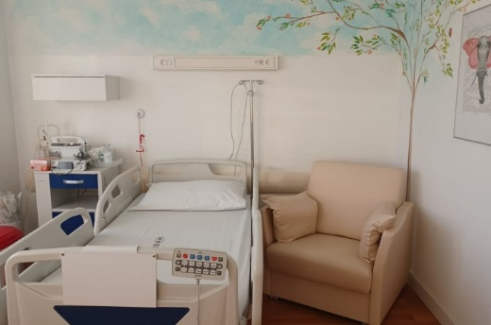

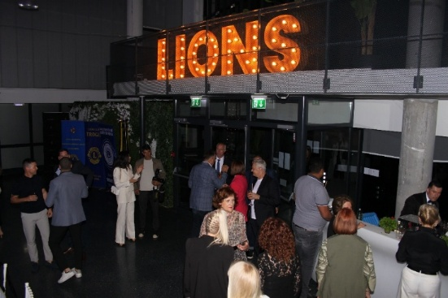
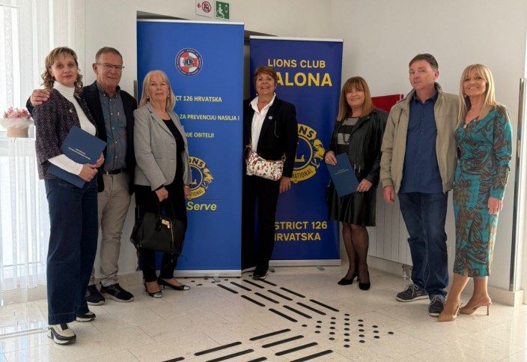
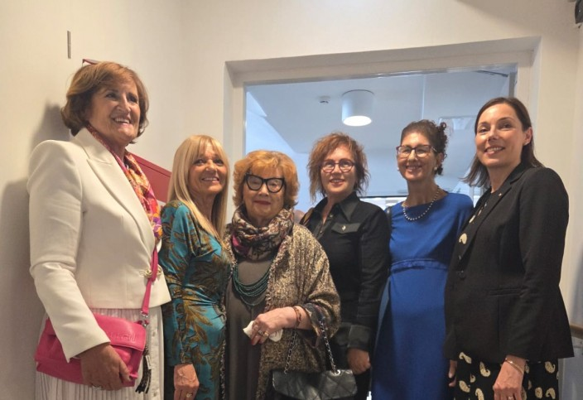
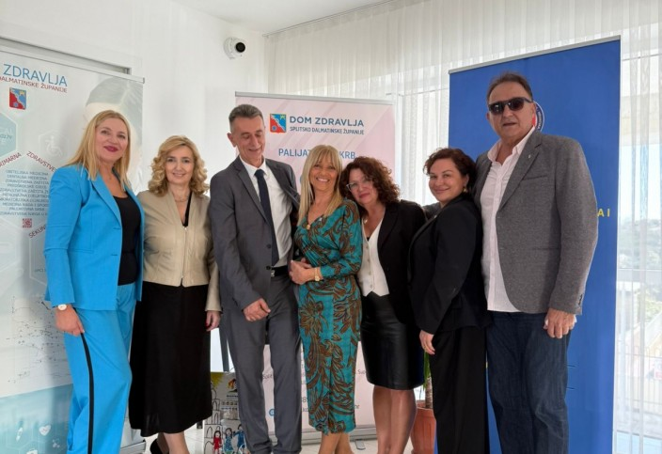
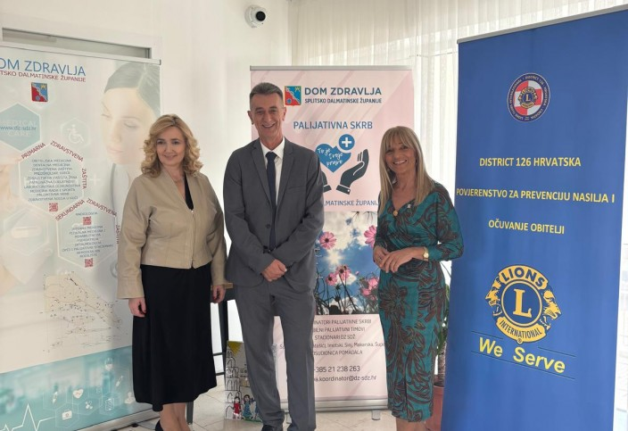
28.10.2025. Svečano otvaranje prvog u Hrvatskoj dječjeg palijativnog stacionara u hospiciju Matošić u Splitu
LC Regije jug i Povjerenstvo osmislili su humanitarno
donacijsku večer “Zagrljaj nade”
Prikupilo se preko 38 000 eura + donacija 20 000 eura Ane Gruica Uglešić +
50 000 eura grad Split = medicinski aparati + bolesničke postelje
Otvaranje popratili uvaženi izaslanici Ministarstva zdravsta, grada i
županije te mnogobrojni mediji.

Slide 7
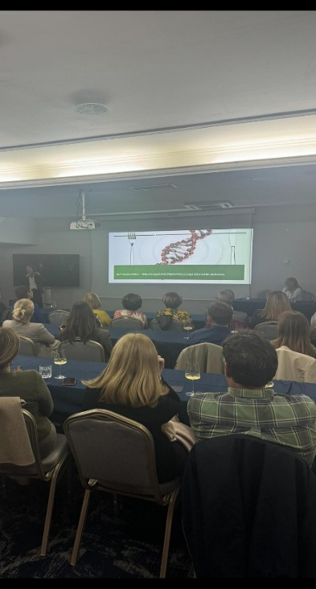
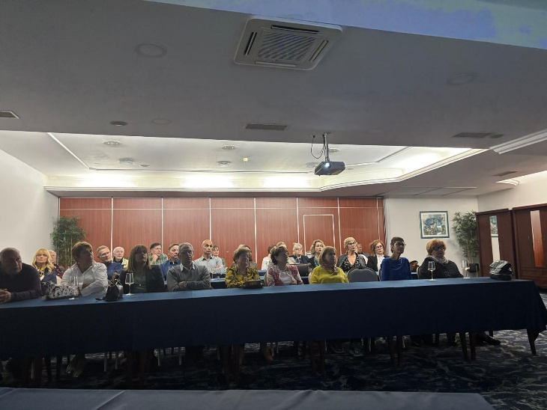
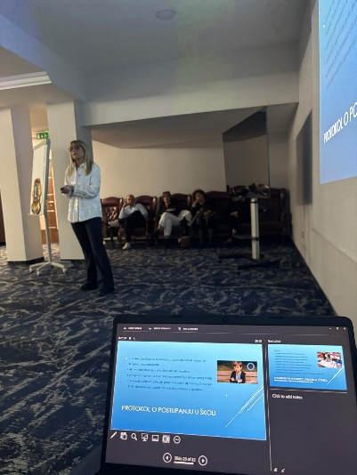
4.11.2025. Predavanje „Obitelj za stolom u zdravlju i bolesti“
LC Split i Povjerenstvo
Predavanje uoči obilježavanja Svjetskog dana dijabetesa
Predavanje vezano za zdravu prehranu, prehranu osoba oboljelih od dijabetesa i važnost okupljanja obitelji za stolom
Predavačice Selma Kuvačić i Branka Polić
Sudionici LC Regije i predstavnici Leo kluba Split

Slide 8
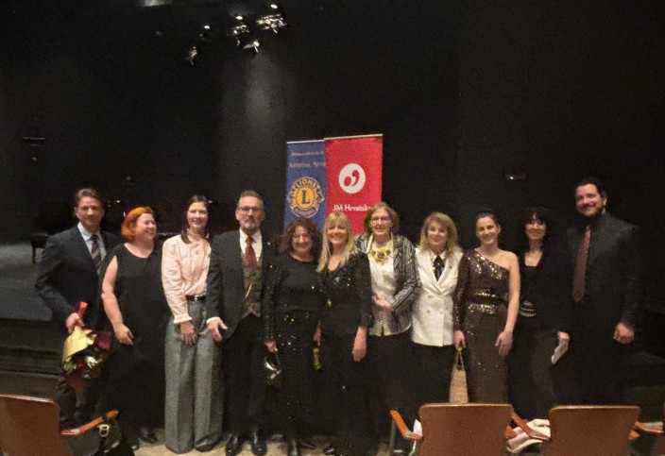
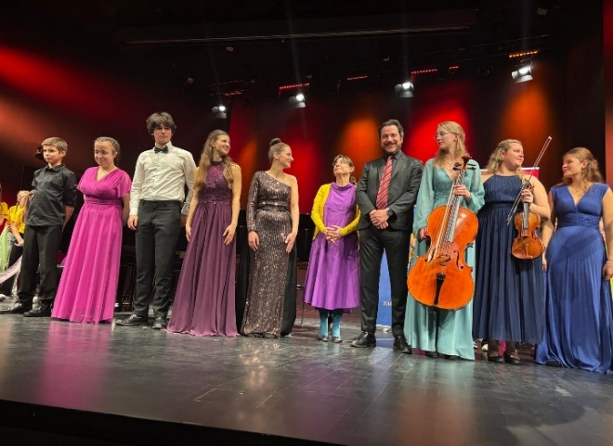
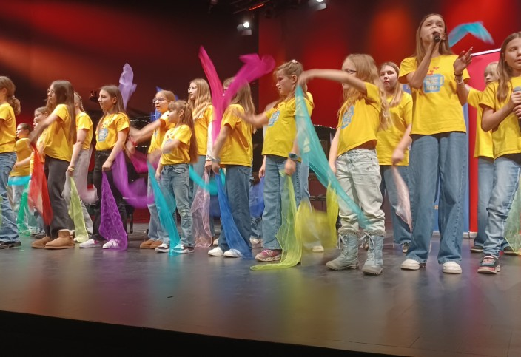
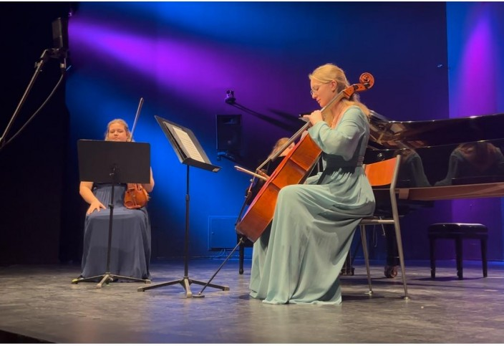
3.2.2026. Koncert: Umjetnost na dlanu - Mladi za mlade
Povjerenstvo, LC Kontesa Nera i Hrvatska glazbena mladež – koncert u maloj dvorani KD Vatroslav Lisinski
Nastupali mladi glazbenici, laureati natjecanja Lions Grand Prix
Prikupljeno 2000 eura = stipendija jednom nadarenom mladom glazbeniku + 1 mj boravak u međunarodnom kampu “The sound of music” u Austriji
Donacija LC Pula i Vesne Plavšić 1000 eura za 1. nagradu na Lions Grand Prix

Slide 9
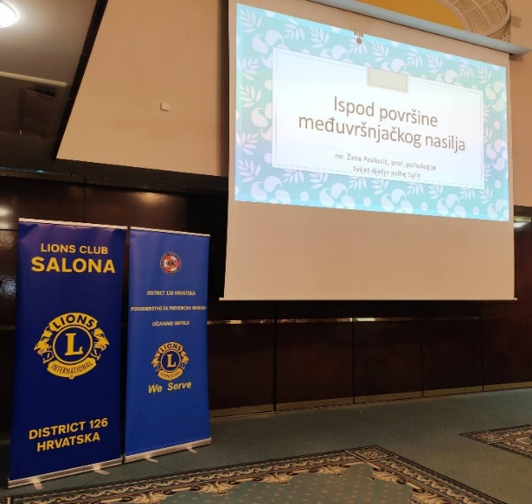
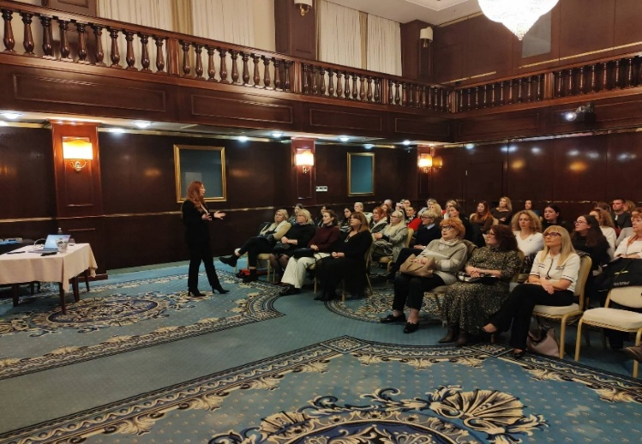
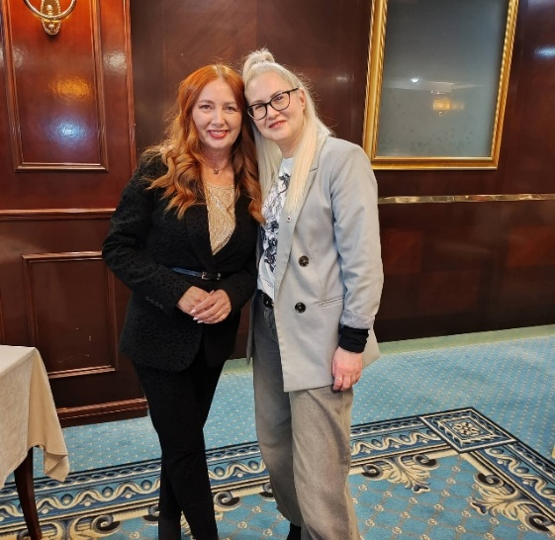
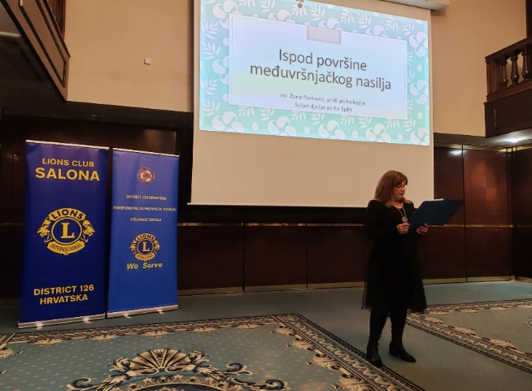
12.2.2026. Predavanje „Ispod površine međuvršnjačkog nasilja“
LC Salona i Povjerenstvo uoči Međunarodnog dana borbe protiv međuvršnjačkog nasilja
Predavanje o vrsti međuvršnjačkog nasilja, uzrocima koji ga potiču, te osobitosti uloge žrtve, nasilnika i promatrača
Predavačica prof. Žana Pavlović, psihologica s vrlo visokom reputacijom i brojnim izdanim knjigama na tu temu
Uz lionse i prijatelje sudjelovali su nastavnici i roditelji, uz medijsku popraćenost

Slide 10
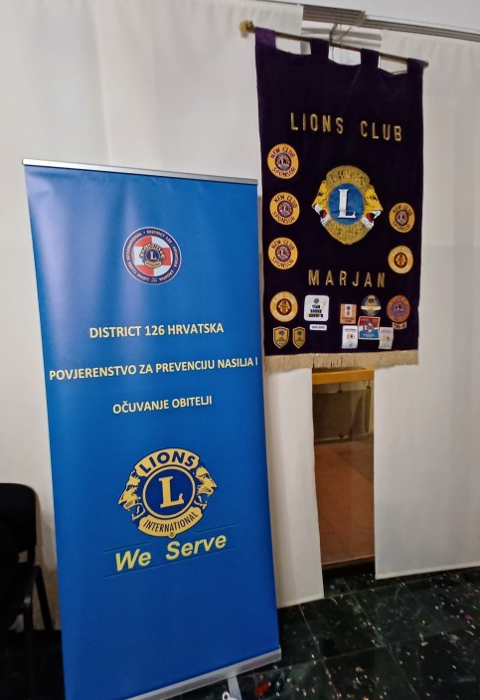
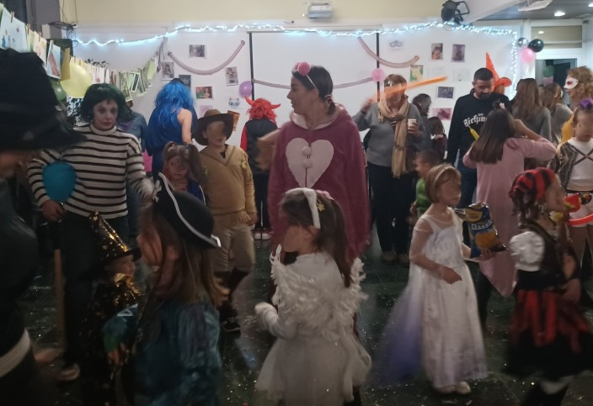
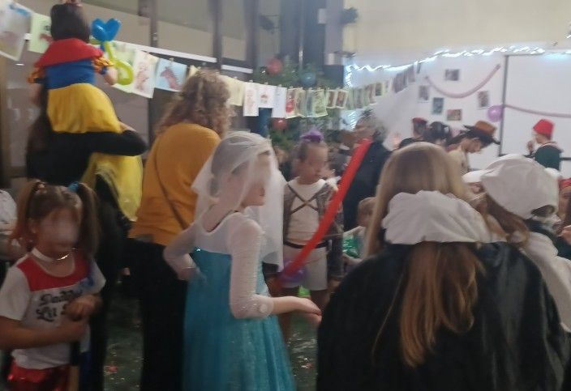
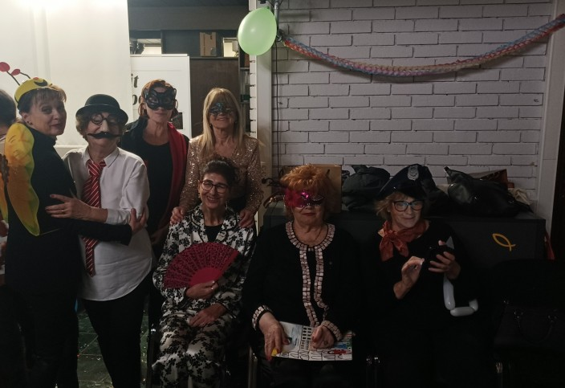
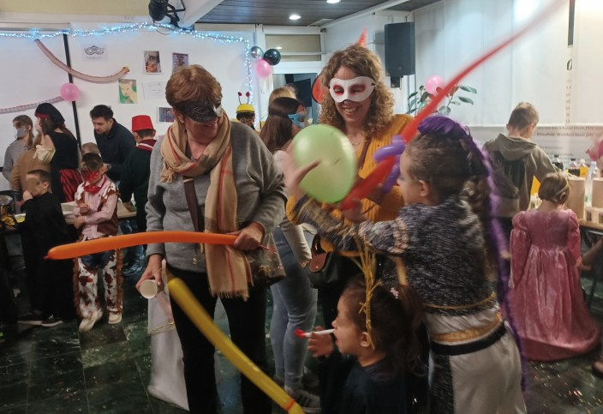
15.2.2026. Maskenbal za djecu Centra Maestral
LC Marjan i povjerenstvo u Sportskom centru Gripe u Splitu
Djeci iz Splita priključila su se djeca iz Kaštela (njih preko 60)
te djeca lionsa i prijatelja
Uz nagrade za najbolju masku i pobjednika u igri “zaleđeno lice” te
najmlađu masku, svako dijete je ponijelo kući poklon
Događaj je bio medijski popračen

Slide 11
Plan akcija do kraja lions godine 25./26.
21.4. sudjelovanje u organizaciji humanitarno donatorske večeri za kupnju kombija za Udrugu slijepih Splitko – dalmatinske županije
U svibnju: LC Kontesa Nera i povjerenstvo - Mali Montmartre na Sloboštini – likovno - glazbena radionica za djecu s teškoćama u razvoju – “razlike nas spajaju, ne razdvajaju”
15.5. Obilježavanje Međunarodnog dana obitelji

Slide 12
Povjerenstvo za prevenciju nasilja i očuvanje obitelji Distrikta 126 Hrvatska donira djecu bez roditeljskog doma, s teškoćama u razvoju, s malignim bolestima, sportaše s invaliditetom, slijepe i slabovidne osobe, diljem Hrvatske
Sudjeluje u mnogim aktivnostima Distrikta, osobito kada je u pitanju pomoć stradalima u prirodnim katastrofama i ratovima
PODRŽI. OSNAŽI. RASTI
MI SLUŽIMO!

